Slide 1

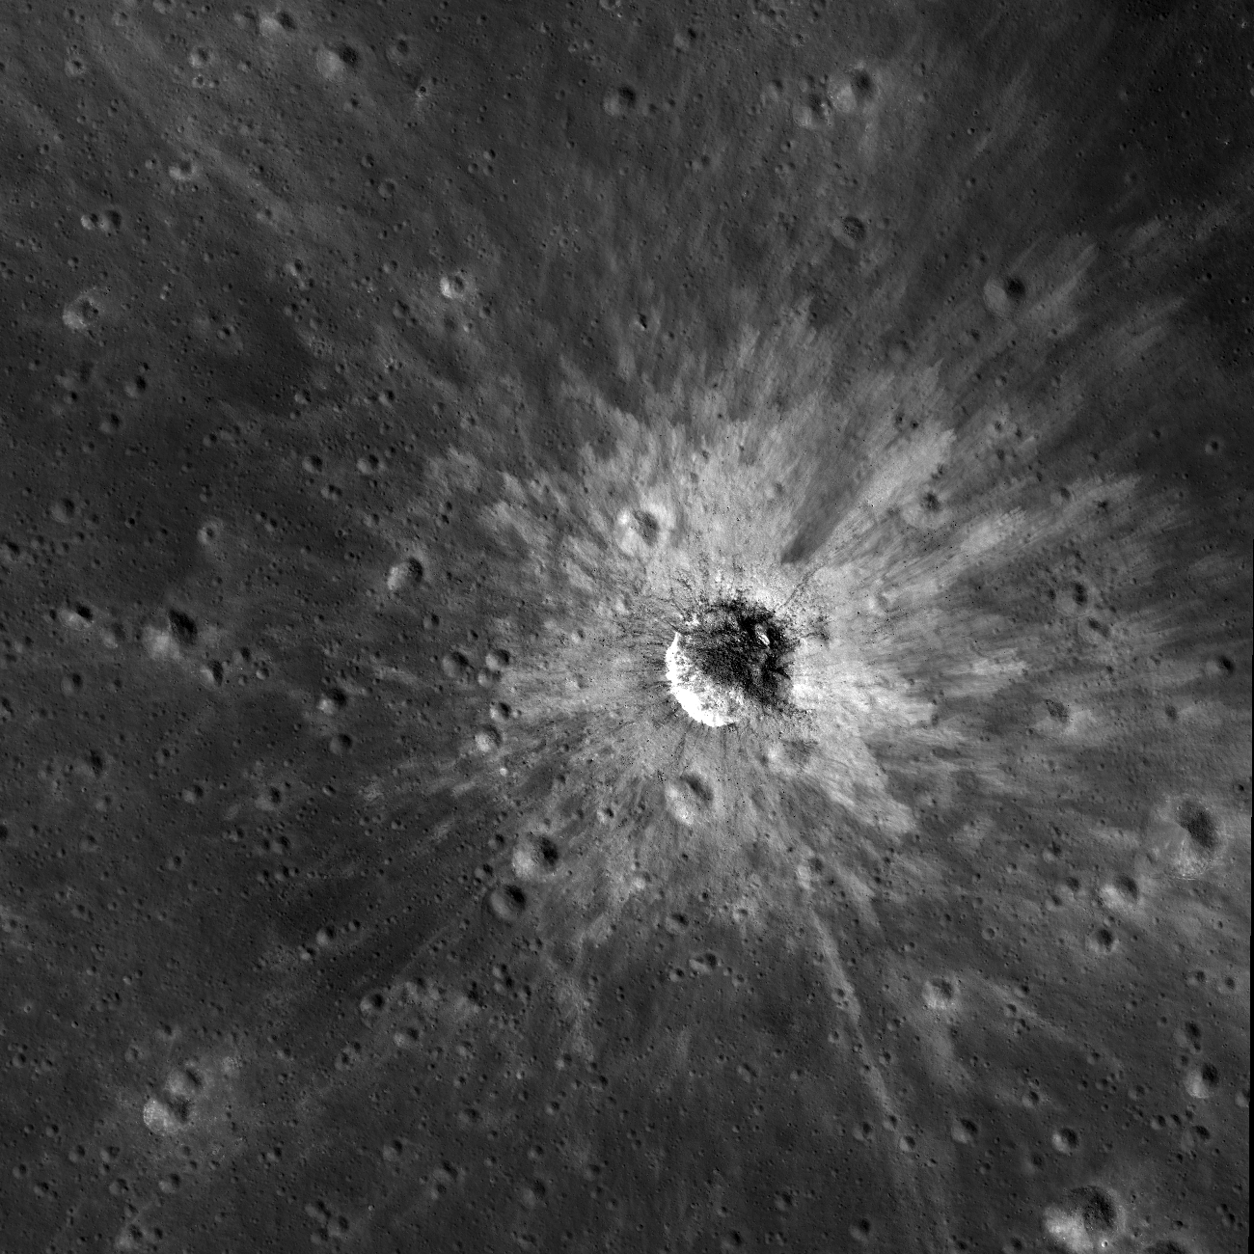
Estudio de cráteres lunares
Equipos α, β, γ, δ, ε de Tercero, Centro Pamuri
Introducción
Figura 1. Izquierda: Una cráter en la luna. Derecha: Cráter en harina.
Metodología
1

Slide 2
Resultados
Tabla 1: Las medida de los asteroides y los crateres
No. | Diametro asteroide [cm] | Diametro cráter [cm] | Altura [m] | Tipo de cráter * | Observaciones
1
2
3
4
5
* Wood & Anderson (1978)
2

Slide 3
Resultados
3

Slide 4
Conclusión
4

